Slide 1


Obchodní akademie, Střední odborná škola a Jazyková škola s právem státní jazykové zkoušky,
Hradec Králové
Autor: | Mgr. Lenka Marková
Název materiálu: | VY_32_INOVACE_1_ROVNICE_11 Kvadratická nerovnice a její početní řešení
Téma sady: | Rovnice
Obor, ročník: | Ekonomické lyceum a obchodní akademie, 1.,3. a 4. ročník
Datum vytvoření: | březen 2013
Anotace: | Početní řešení kvadratické nerovnice
Metodický obsah: | Výklad nového učiva, příklady na procvičení, ve vyšších ročnících k opakování učiva. Prezentace je určena jako podklad pro výklad v hodině, ale i k samostudiu formou e-learningu.

Slide 2
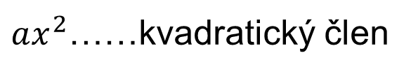
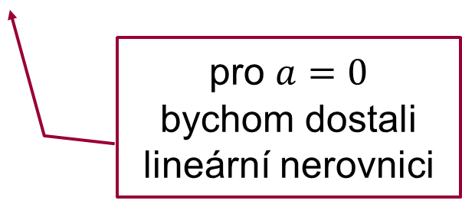
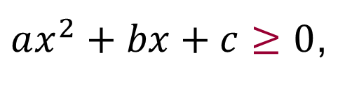

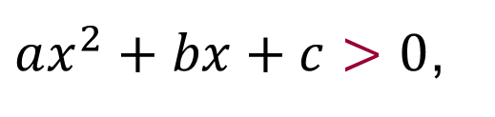
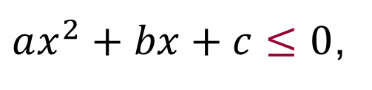
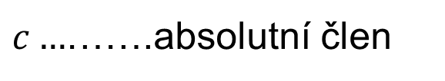
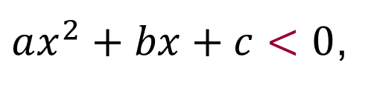
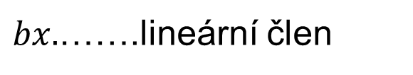
Kvadratická nerovnice a její početní řešení
Kvadratická nerovnice (s neznámou x) je každá nerovnice, kterou lze ekvivalentními úpravami převést na jeden z tvarů
$ax^{2}+bx+c>0$,
$ax^{2}+bx+c<0$,
$ax^{2}+bx+c≥0$,
$ax^{2}+bx+c≤0$,
kde
$$a, b, c ∈ℛ, a ≠0$$
pro $a=0$
bychom dostali lineární nerovnici
$ax^{2}$……kvadratický člen
$bx.$…….lineární člen
$c…$…….absolutní člen

Slide 3
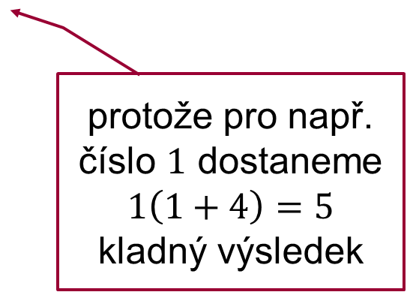

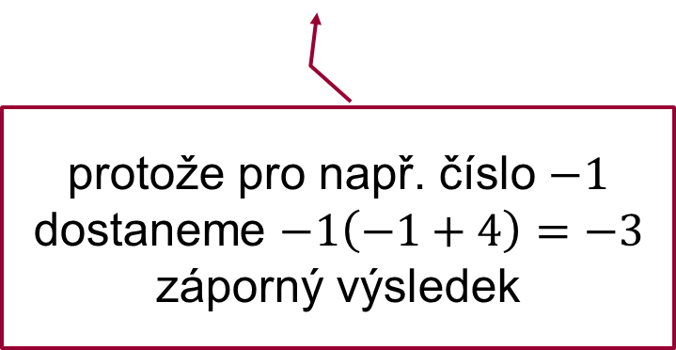
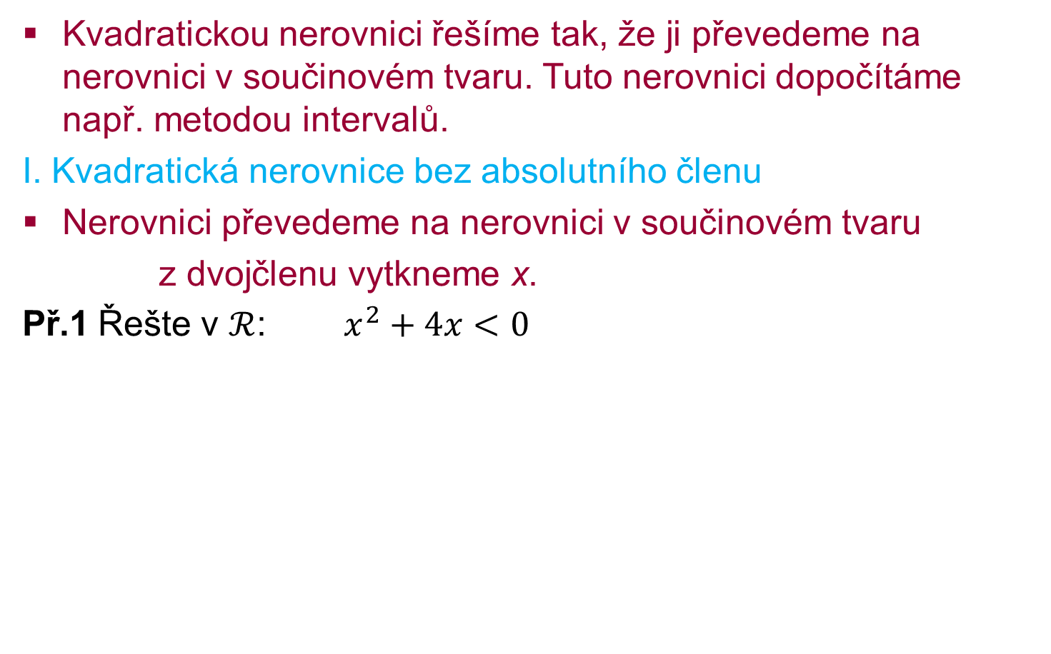
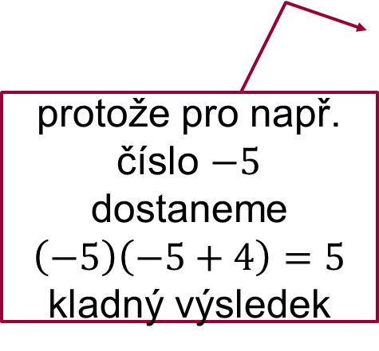

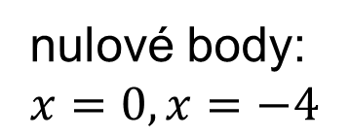

Kvadratická nerovnice a její početní řešení
Kvadratickou nerovnici řešíme tak, že ji převedeme na nerovnici v součinovém tvaru. Tuto nerovnici dopočítáme např. metodou intervalů.
I. Kvadratická nerovnice bez absolutního členu
Nerovnici převedeme na nerovnici v součinovém tvaru
z dvojčlenu vytkneme x.
Př.1 Řešte v $ℛ$: $x^{2}+4x<0$
$$x\left(x+4\right)<0$$
nulové body: $x=0, x=−4$
+
-
+
$−4 0$
protože pro např. číslo $−5$ dostaneme $\left(−5\right)\left(−5+4\right)=5$ kladný výsledek
protože pro např. číslo $1$ dostaneme $1\left(1+4\right)=5$ kladný výsledek
protože pro např. číslo $−1$ dostaneme $−1\left(−1+4\right)=−3$ záporný výsledek
protože nás zajímá záporný výsledek
$$𝒦=\left(−4,0\right)$$
nul. body budou prázdné, protože nerovnost neobsahuje =

Slide 4
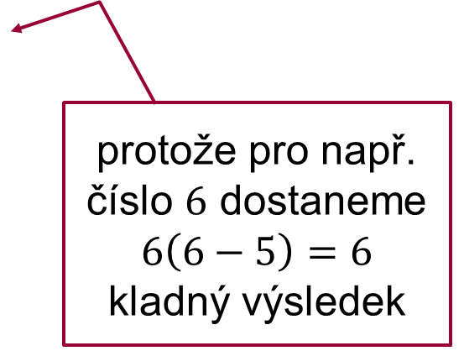


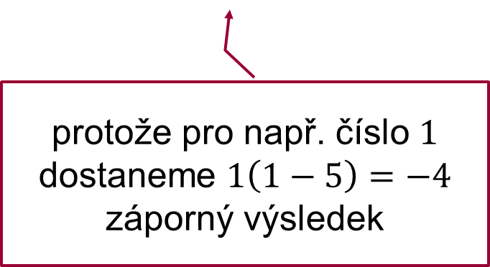
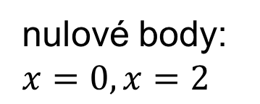
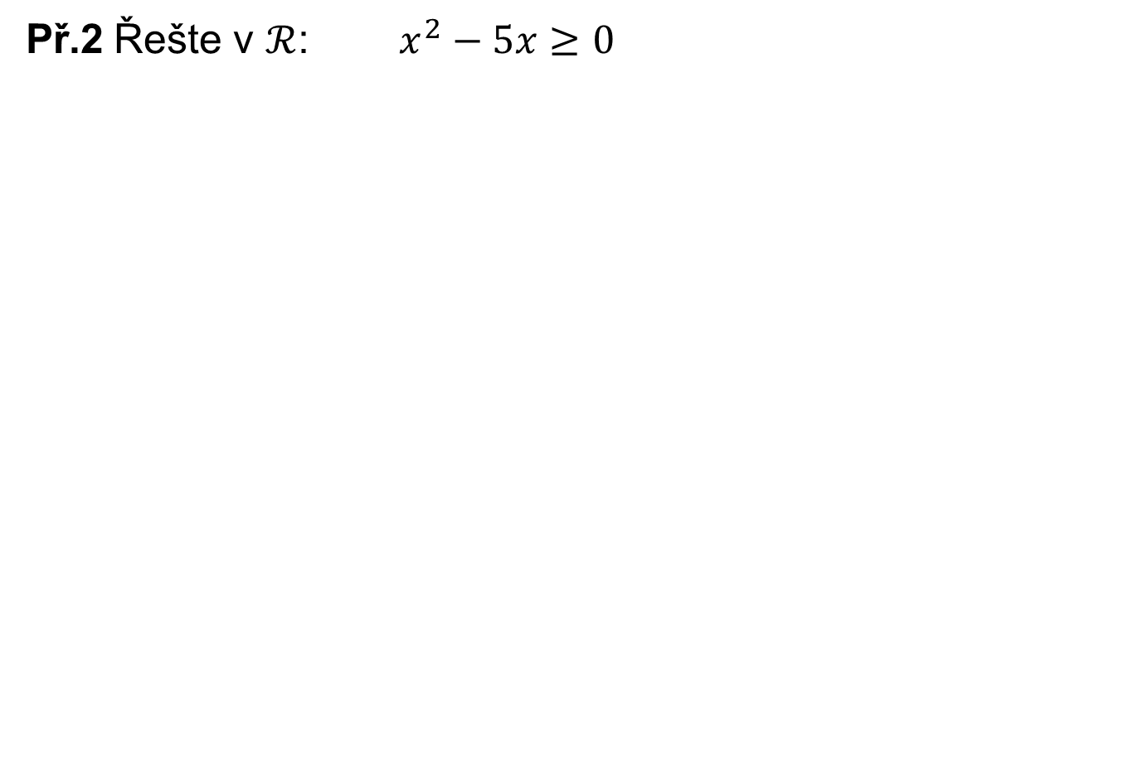
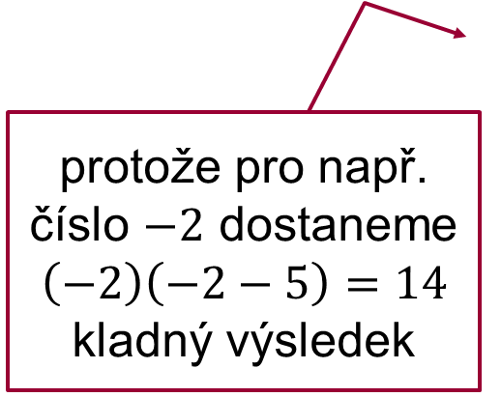


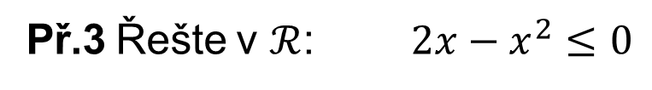
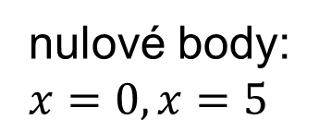
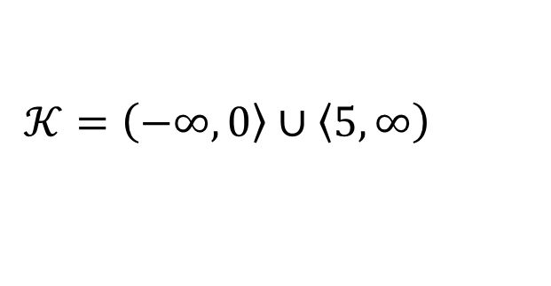
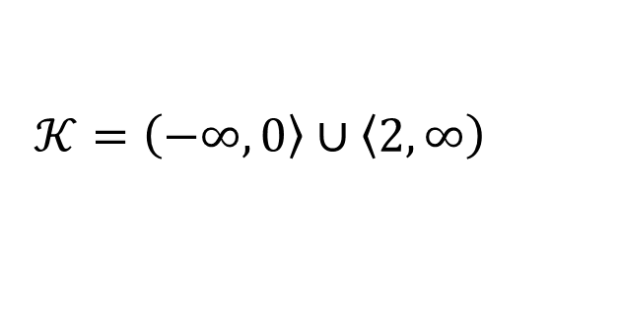
Kvadratická nerovnice a její početní řešení
Př.2 Řešte v $ℛ$: $x^{2}−5x≥0$
$$x\left(x−5\right)≥0$$
nulové body: $x=0, x=5$
+
-
+
protože pro např. číslo $−2$ dostaneme $\left(−2\right)\left(−2−5\right)=14$ kladný výsledek
$0 5$
protože pro např. číslo $6$ dostaneme $6\left(6−5\right)=6$ kladný výsledek
$$𝒦=\left(−∞,\left.0\right\rangle ∪\left\langle 5\right.,\left.∞\right)\right.$$
protože nás zajímá kladný výsledek
protože pro např. číslo $1$ dostaneme $1\left(1−5\right)=−4$ záporný výsledek
nul. body budou plné, protože nerovnost obsahuje =
Př.3 Řešte v $ℛ$: ${2x−x}^{2}≤0$
$$x\left(2−x\right)≤0$$
nulové body: $x=0, x=2$
-
+
-
$0 2$
$$𝒦=\left(−∞,\left.0\right\rangle ∪\left\langle 2\right.,\left.∞\right)\right.$$

Slide 5
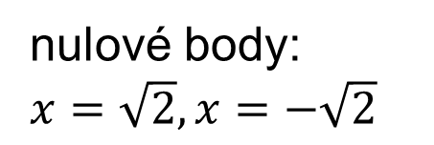


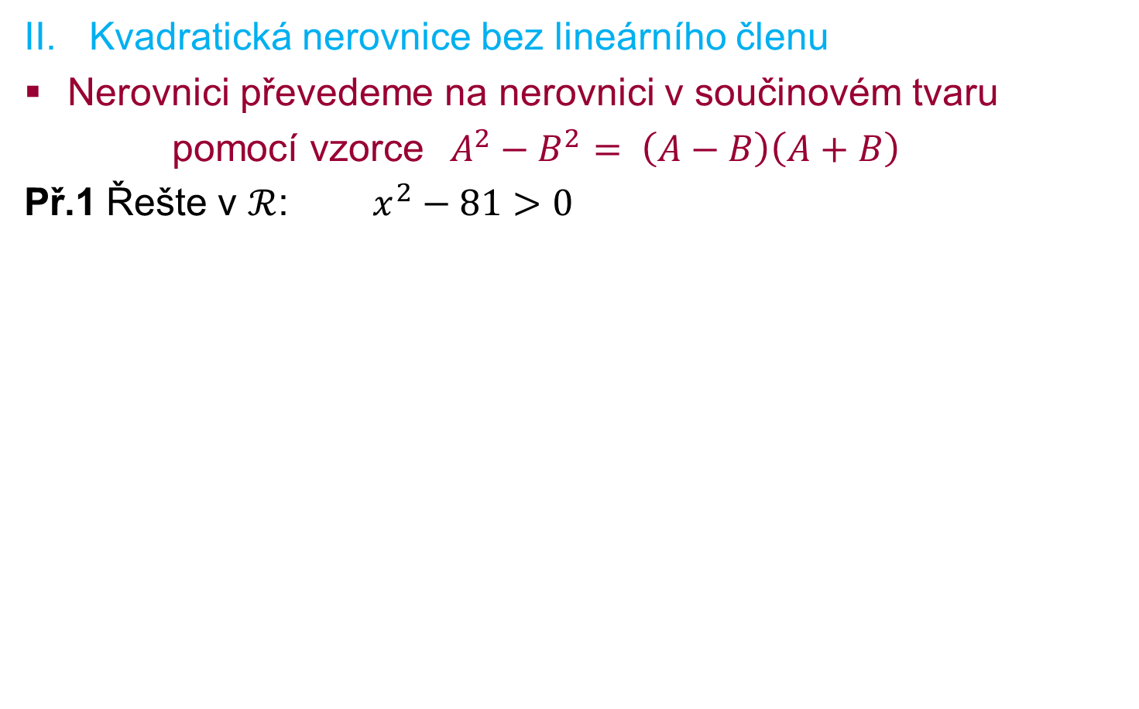



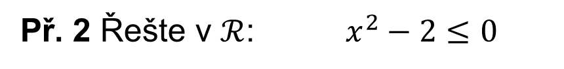
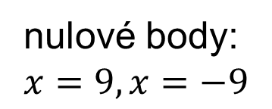

Kvadratická nerovnice a její početní řešení
Kvadratická nerovnice bez lineárního členu
Nerovnici převedeme na nerovnici v součinovém tvaru
pomocí vzorce$A^{2}−B^{2}= \left(A−B\right)\left(A+B\right)$
Př.1 Řešte v $ℛ$: $x^{2}−81>0$
$$\left(x−9\right)\left(x+9\right)>0$$
nulové body: $x=9, x=−9$
+
-
+
$−9 9$
$$𝒦=\left(−∞,−9\right)∪\left(9,∞\right)$$
Př. 2 Řešte v $ℛ$: $x^{2}−2≤0$
$$\left(x−\sqrt{2}\right)\left(x+\sqrt{2}\right)≤0$$
nulové body: $x=\sqrt{2}, x=−\sqrt{2}$
+
-
+
$−\sqrt{2} \sqrt{2}$
$$𝒦=\left\langle −\sqrt{2}, \sqrt{2}\right\rangle$$

Slide 6
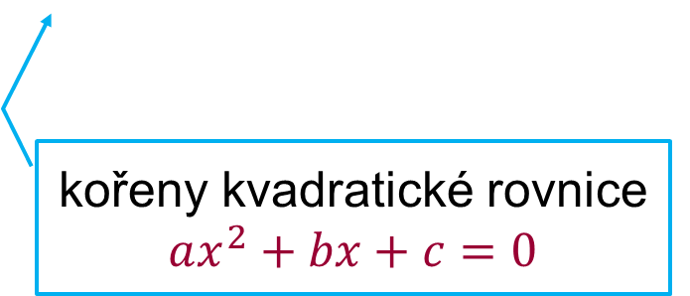
Kvadratická nerovnice a její početní řešení
III. Kvadratická nerovnice úplná
Nerovnici převedeme na nerovnici v součinovém tvaru
pomocí vzorce pro rozklad kvadratického trojčlenu na součin kořenových činitelů
$$ax^{2}+bx+c=a\left(x−x_{1}\right)\left(x−x_{2}\right)$$
koeficient kvadratického členu
kořeny kvadratické rovnice $ax^{2}+bx+c=0$

Slide 7

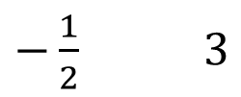
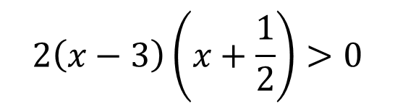

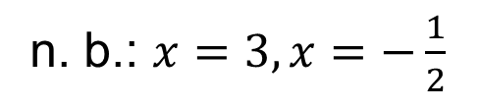
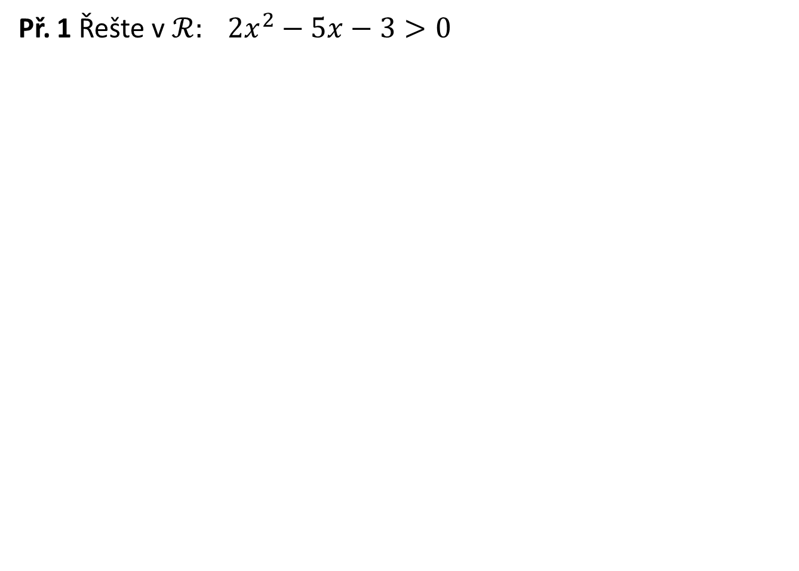
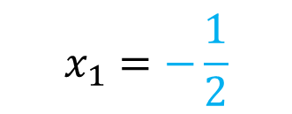
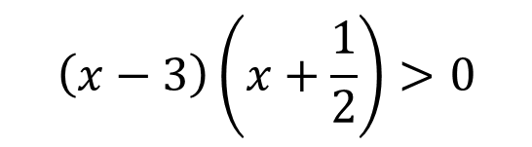
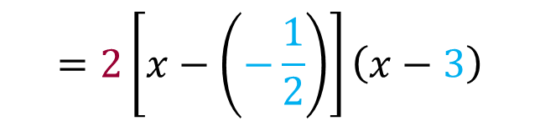

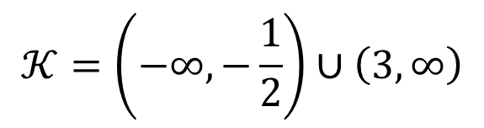
Kvadratická nerovnice a její početní řešení
Př. 1 Řešte v $ℛ: {2x}^{2}−5x−3>0$
I. Řešíme kvadratickou rovnici $2x^{2}−5x−3=0$
$$x_{1}=−\frac{1}{2}$$
Výpočet kořenů KR
$$x_{2}=3$$
II. Sestavíme rozklad kvadratického trojčlenu
$$=2\left[x−\left(−\frac{1}{2}\right)\right]\left(x−3\right)$$
$$a\left(x−x_{1}\right)\left(x−x_{2}\right)$$
III. Zapíšeme kvadratickou nerovnici v součinovém tvaru
$$2\left(x−3\right)\left(x+\frac{1}{2}\right)>0$$
$$:2$$
$$\left(x−3\right)\left(x+\frac{1}{2}\right)>0$$
n. b.: $x=3, x=−\frac{1}{2}$
+
-
+
$$𝒦=\left(−∞,−\frac{1}{2}\right)∪\left(3,∞\right)$$
$−\frac{1}{2} 3$

Slide 8


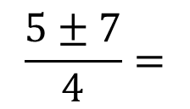
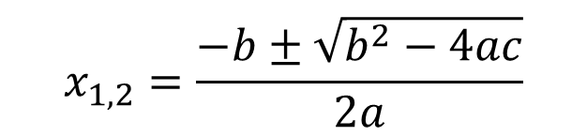
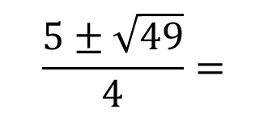
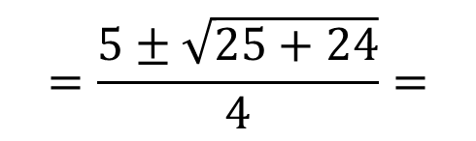
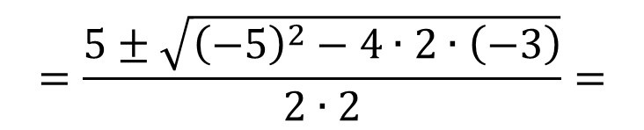
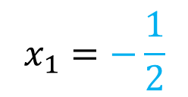
$$2x^{2}−5x−3=0$$
$$x_{1,2}=\frac{−b±\sqrt{b^{2}−4ac}}{2a}$$
$$=\frac{5±\sqrt{{\left(−5\right)}^{2}−4∙2∙\left(−3\right)}}{2∙2}=$$
$$=\frac{5±\sqrt{25+24}}{4}=$$
$$\frac{5±\sqrt{49}}{4}=$$
$$\frac{5±7}{4}=$$
$$x_{1}=−\frac{1}{2}$$
$$x_{2}=3$$

Slide 9
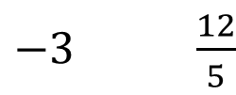
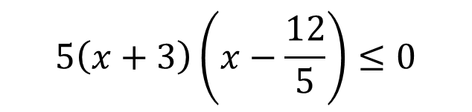
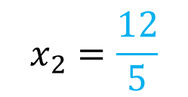
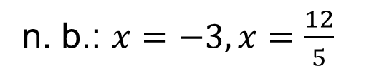
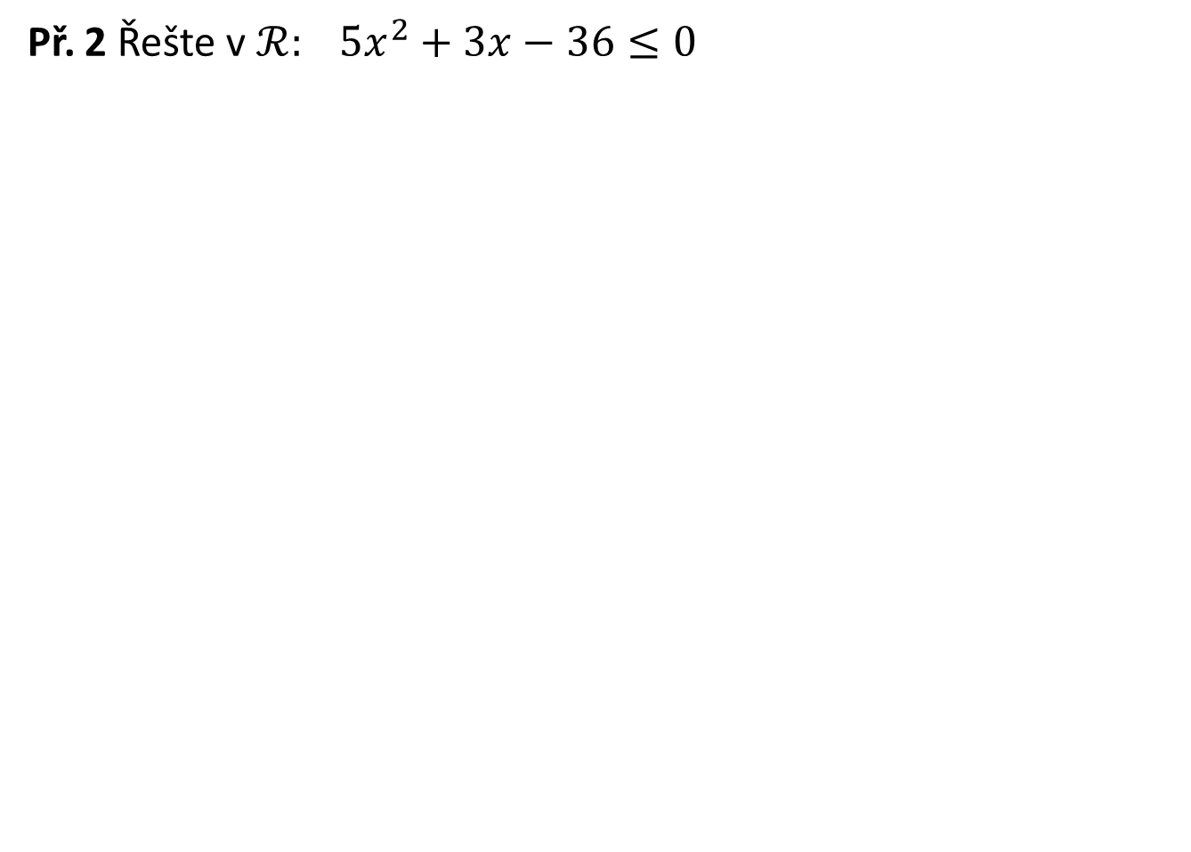

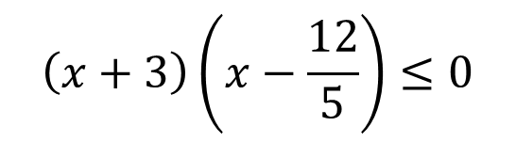

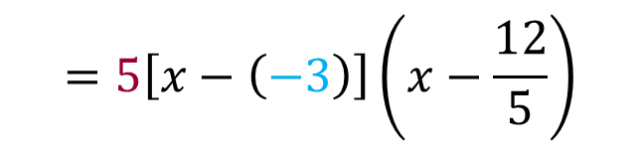
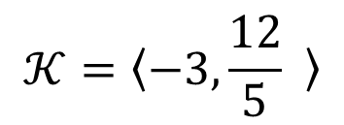
Kvadratická nerovnice a její početní řešení
Př. 2 Řešte v $ℛ: {5x}^{2}+3x−36≤0$
I. Řešíme kvadratickou rovnici $5x^{2}+3x−36=0$
$$x_{2}=\frac{12}{5}$$
$$x_{1}=−3$$
Výpočet kořenů KR
II. Sestavíme rozklad kvadratického trojčlenu
$$=5\left[x−\left(−3\right)\right]\left(x−\frac{12}{5}\right)$$
$$a\left(x−x_{1}\right)\left(x−x_{2}\right)$$
III. Zapíšeme kvadratickou nerovnici v součinovém tvaru
$$5\left(x+3\right)\left(x−\frac{12}{5}\right)≤0$$
$$:5$$
$$\left(x+3\right)\left(x−\frac{12}{5}\right)≤0$$
n. b.: $x=−3, x=\frac{12}{5}$
+
-
+
$$𝒦=\left\langle −3,\frac{12}{5} \right\rangle$$
$−3 \frac{12}{5}$

Slide 10


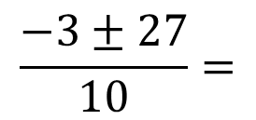




$${5x}^{2}+3x−36=0$$
$$x_{1,2}=\frac{−b±\sqrt{b^{2}−4ac}}{2a}$$
$$=\frac{−3±\sqrt{3^{2}−4∙5∙\left(−36\right)}}{2∙5}=$$
$$=\frac{−3±\sqrt{9+720}}{10}=$$
$$\frac{−3±\sqrt{729}}{10}=$$
$$\frac{−3±27}{10}=$$
$$x_{1}=−3$$
$$x_{2}=\frac{12}{5}$$

Slide 11








Kvadratická nerovnice a její početní řešení
Př. 3 Řešte v $ℛ: x^{2}−3x−10≤0$
$$−10=\left(−5\right)∙2$$
$$−3=−5+2$$
$$\left(x−5\right)\left(x+2\right)≤0$$
n. b.: $x=5, x=−2$
Poznámka:
Kořeny kvadratické rovnice $x^{2}−3x−10=0$
jsou $x_{1}=5,x_{2}=−2$
$a\left(x−x_{1}\right)\left(x−x_{2}\right)$ $=1\left(x−5\right)\left(x−\left(−2\right)\right)=\left(x−5\right)\left(x+2\right)$
+
-
+
$$𝒦=\left\langle −2,5 \right\rangle$$
$−2 5$

Slide 12







Kvadratická nerovnice a její početní řešení
Př. 4 Řešte v $ℛ: x^{2}−6x+8>0$
$$8=\left(−4\right)∙\left(−2\right)$$
$$−6=−4+\left(−2 \right)$$
$$\left(x−4\right)\left(x−2\right)>0$$
n. b.: $x=4, x=2$
+
-
+
$$𝒦=\left(−∞,2\right)∪\left(4,∞\right)$$
$2 4$

Slide 13



Kvadratická nerovnice a její početní řešení
Některé kvadratické nerovnice nelze převést na součinový tvar:
Kvadratická nerovnice bez lineárního členu
- jejíž neúplný kvadratický trojčlen má tvar$A^{2}+B^{2}$ rozklad na součin neexistuje
III. Kvadratická nerovnice úplná
- jejíž kvadratický trojčlen nelze rozložit na součinový tvar, protože odpovídající kvadratická rovnice nemá řešení (D<0)
Tyto nerovnice řešíme tak, že za neznámou $x$ dosadíme libovolné reálné číslo a podle pravdivosti nerovnosti rozhodneme o řešení nerovnice:
pravdivý výrok
nepravdivý výrok
$$𝒦=ℛ$$
$$𝒦=\{ \}$$

Slide 14










Kvadratická nerovnice a její početní řešení
Př.1 Řešte v $ℛ$: $x^{2}+25>0$
$$x^{2}+25$$
nelze rozložit na součin
dosadíme např. $x=0:$
$$0^{2}+25>0$$
pravda
$$𝒦=ℛ$$
Př. 2 Řešte v $ℛ$: $x^{2}+2≤0$
$$x^{2}+2$$
nelze rozložit na součin
dosadíme např. $x=0:$
$$0^{2}+2≤0$$
nepravda
$$𝒦=\{ \}$$

Slide 15










Kvadratická nerovnice a její početní řešení
Př. 3 Řešte v $ℛ: x^{2}+\frac{5}{4}≥x$
$x^{2}−x+\frac{5}{4}≥0$
I. Řešíme kvadratickou rovnici $x^{2}−x+\frac{5}{4}=0$
$$=\frac{1±\sqrt{{\left(−1\right)}^{2}−4∙1∙\frac{5}{4}}}{2∙1}=$$
$$x_{1,2}=\frac{−b±\sqrt{b^{2}−4ac}}{2a}$$
$$=\frac{1±\sqrt{−4}}{2∙1}$$
$$D<O$$
KR nemá řešení
$$x^{2}−x+\frac{5}{4}$$
nelze rozložit na součin
dosadíme např. $x=0:$
$$0^{2}−0+\frac{5}{4}≥0$$
pravda
$$𝒦=ℛ$$

Slide 16





Kvadratická nerovnice a její početní řešení
Procvičování:
Řešte v $ℛ$:
${−2x}^{2}−5x+12<0$
$x^{2}+5x+7>0$
$9x^{2}−6x+1≤0$
$x^{2}+2x+6<0$
$$𝒦=\left(−∞,−4 \right)∪\left(\frac{3}{2},∞\right)$$
$$𝒦=ℛ$$
$$𝒦=\left\{\frac{1}{3}\right\}$$
$$𝒦=\{ \}$$

Slide 17
Zdroje, autorská práva
CHARVÁT, Jura, Jaroslav ZHOUF a Leo BOČEK. Matematika pro gymnázia: rovnice a nerovnice. 3. vyd. Praha: Prometheus, 2001, 223 s. Učebnice pro střední školy (Prometheus). ISBN 80-719-6154-X.
.
PETÁKOVÁ, Jindra a Libuše KUBIČÍKOVÁ. Matematika: příprava k maturitě a k přijímacím zkouškám na vysoké školy. 1. vyd. Praha: Prometheus, 1998, 303 s. Učebnice pro střední školy (Prometheus). ISBN 80-719-6099-3.
Všechna neocitovaná autorská díla jsou dílem autora.
Všechny neocitované kliparty jsou součástí prostředků MS Office.
„Materiály jsou určeny pro bezplatné používání pro potřeby výuky a vzdělávání na všech typech škol a školských zařízení. Jakékoli další využití podléhá autorskému zákonu.“

